Slide 1
Светлый праздник ПАСХА!

Slide 2
Проект
«Светлый праздник ПАСХА»
Музыкальный руководитель МБДОУ ДС «Родничок» п.Новогорный Глазкова Ж.В.

Slide 3
Вид проекта:
ТВОРЧЕСКО-ИНФОРМАЦИОННЫЙ
Продолжительность проекта:
ДВЕ НЕДЕЛИ
Участники проекта:
ДЕТИ СТАРШЕГО И ПОДГОТОВИТЕЛЬНОГО К ШКОЛЕ ВОЗРАСТА, РОДИТЕЛИ ВОСПИТАННИКОВ, ПЕДАГОГИ ГРУППЫ, МУЗЫКАЛЬНЫЕ РУКОВОДИТЕЛИ

Slide 4
Актуальность
Приобщение детей к общечеловеческим нравственным ценностям
Воспитание патриотических чувств к культуре народного искусства
Развитие эстетического восприятия и творческих способностей детей

Slide 5
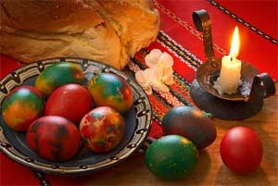
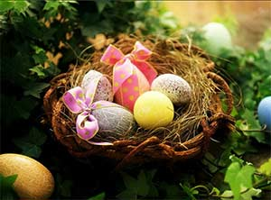
Первый этап-
ЦЕЛЕПОЛАГАНИЕ

Slide 6
«Воспитание, если оно не хочет быть бессильным, должно быть народным, должно быть пронизано народностью»
К.Д.Ушинский

Slide 7
Цель проекта:
Расширить знания дошкольников о традиции празднования православных праздников на примере праздника ПАСХА.
Задачи:
Познакомить детей с традициями празднования Пасхи
Развивать коммуникативные и информационные компетенции, прививать интерес к православной культуре.
Воспитывать интерес к народному исскуству.

Slide 8
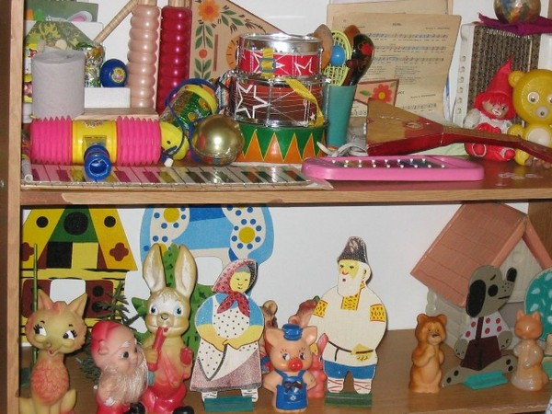
Второй этап:
РАЗРАБОТКА ПРОЕКТА
Подбор иллюстрированного материала, пособий, атрибутов
Подбор музыкально-литературного материала, народного фольклора
Составление тематического планирования мероприятий

Slide 9
«Чистый « четверг
Третий этап:
Выполнение проекта

Slide 10
Просмотр Презентации «Пасха на пороге»

Slide 11
Просмотр и слушание рассказов о возникновении традиции красить яйца к празднику Пасха.

Slide 12
Посещение церкви поселка Новогорный

Slide 13
Дети слушают легенду об Иссусе Христе спасителе
Прихожане угощают детей сладостями церкви

Slide 14
Выставка пасхальных изделий
Украшение музыкального зала

Slide 15
Музыкальный праздник «Пасха в гости к нам пришла»

Slide 16
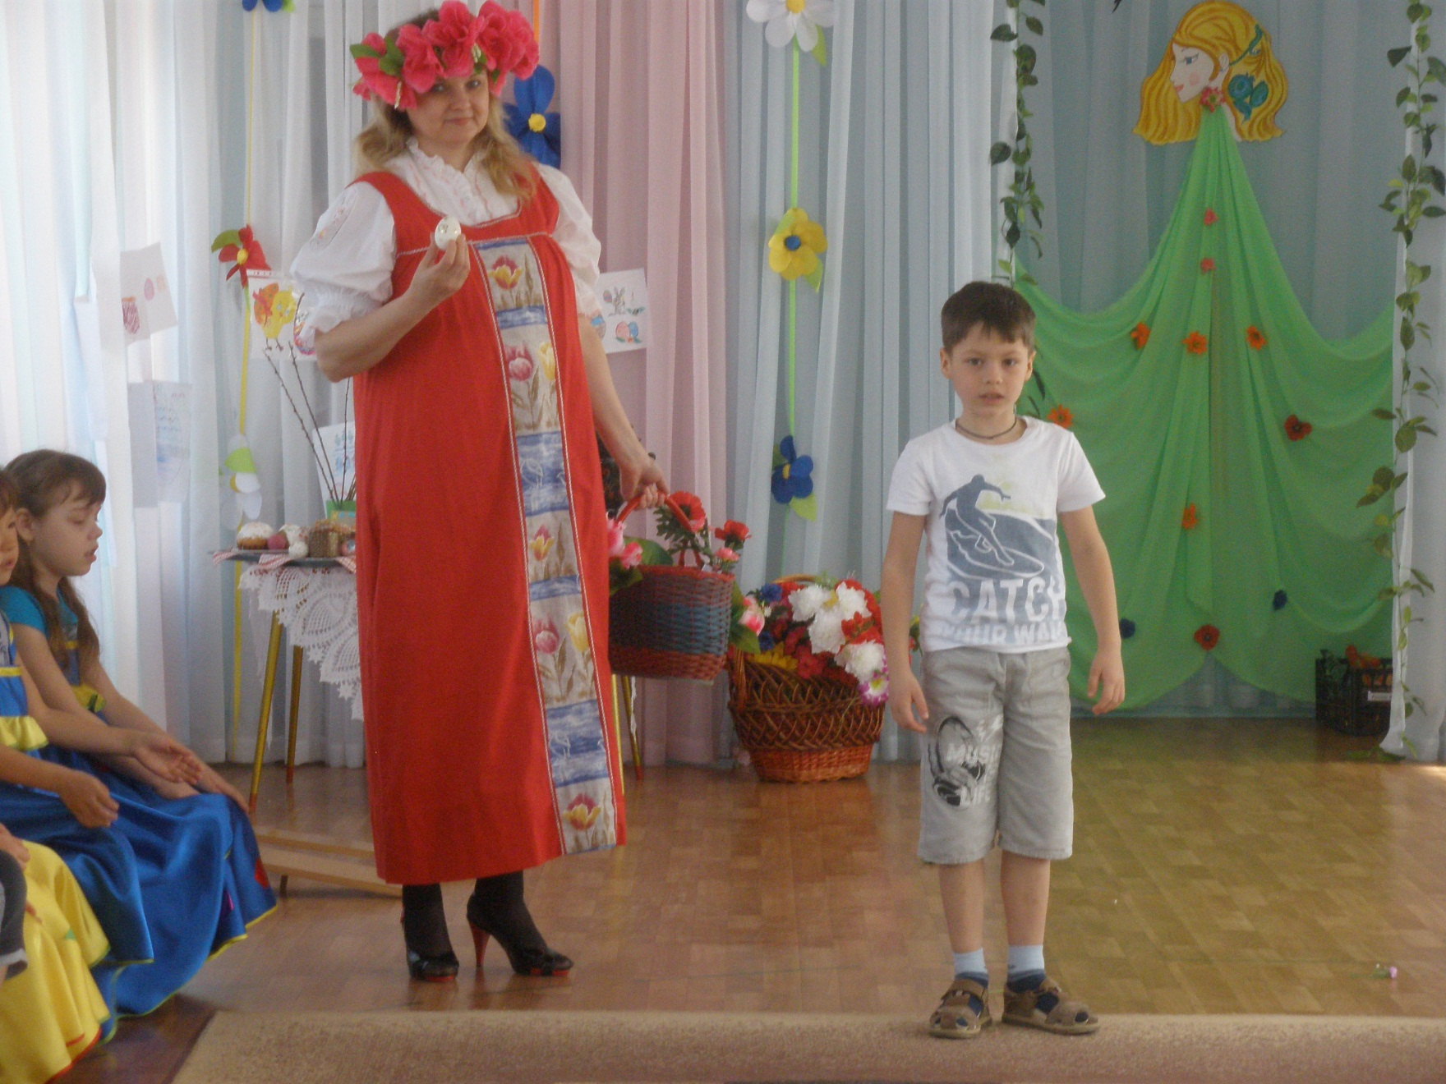

Slide 17
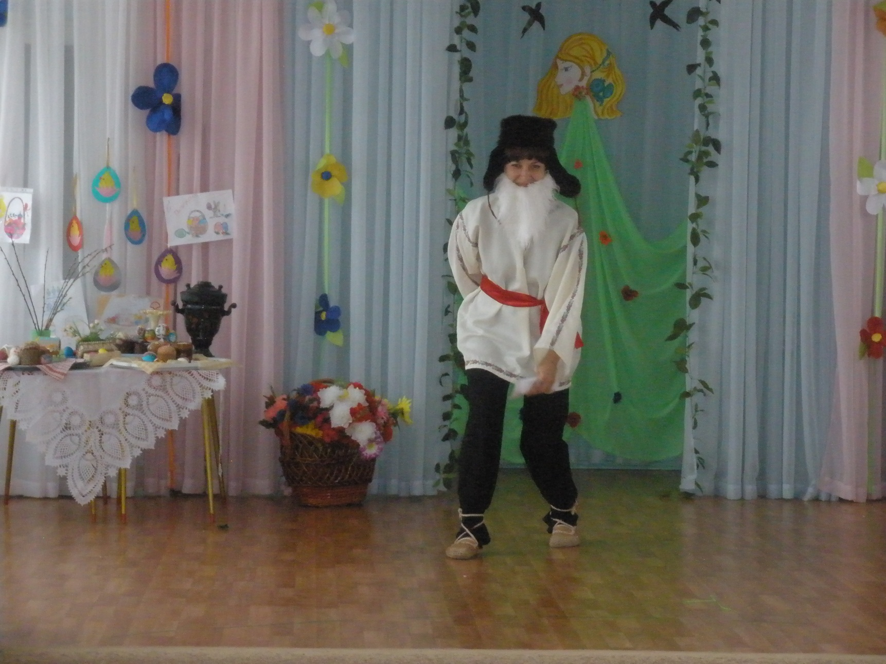

Slide 18
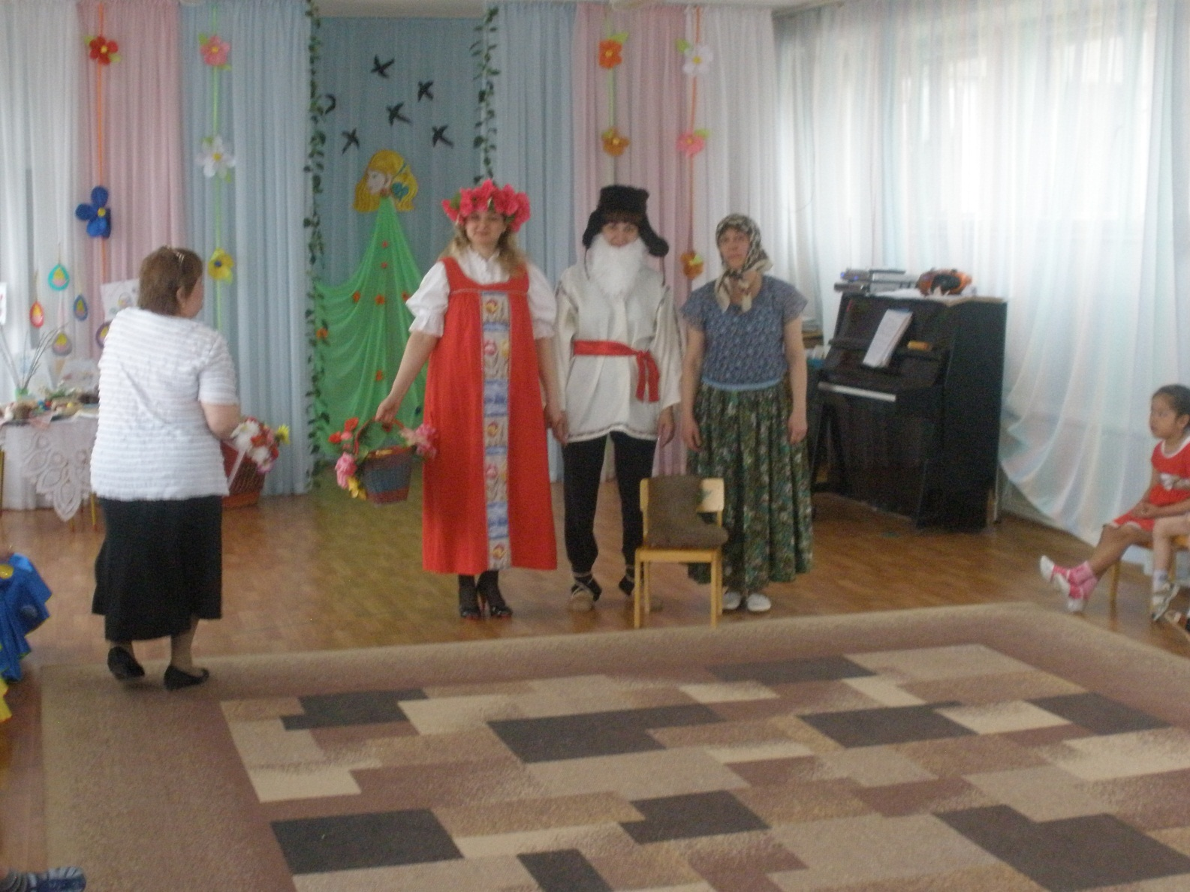

Slide 19
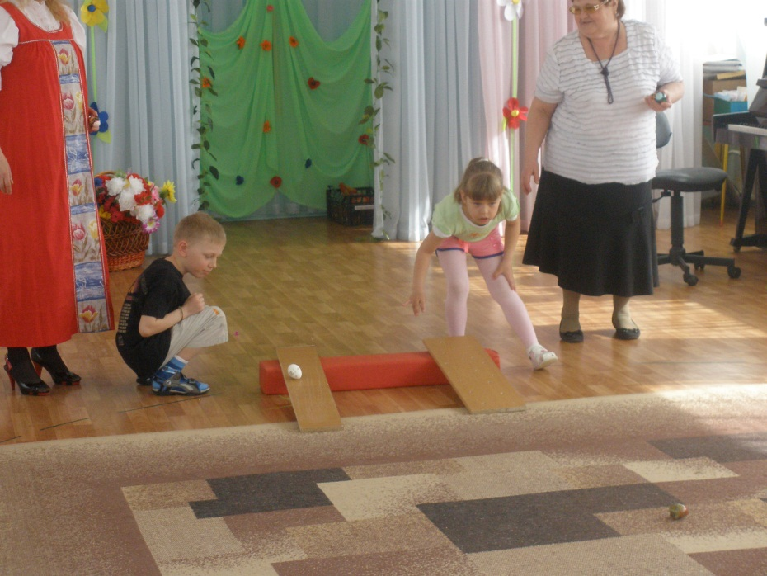
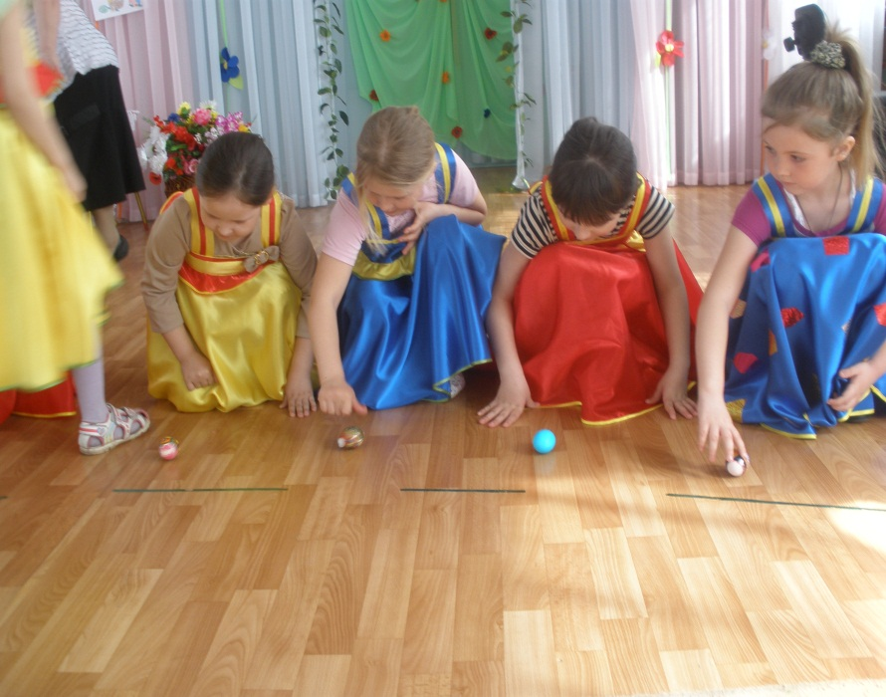
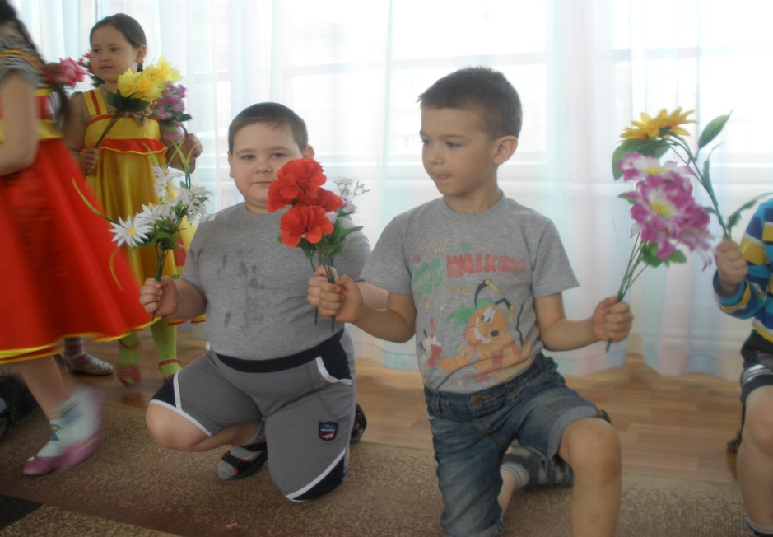
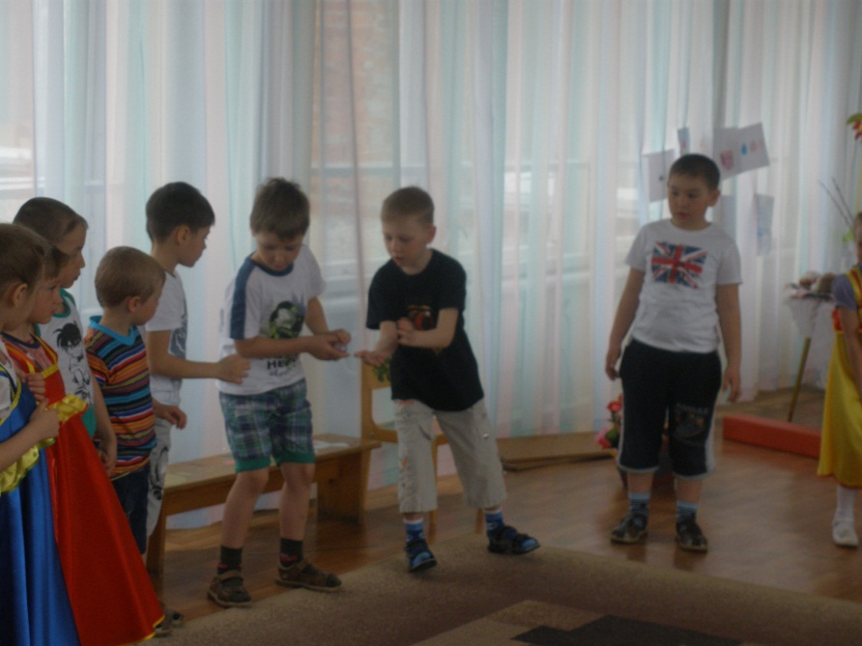

Slide 20
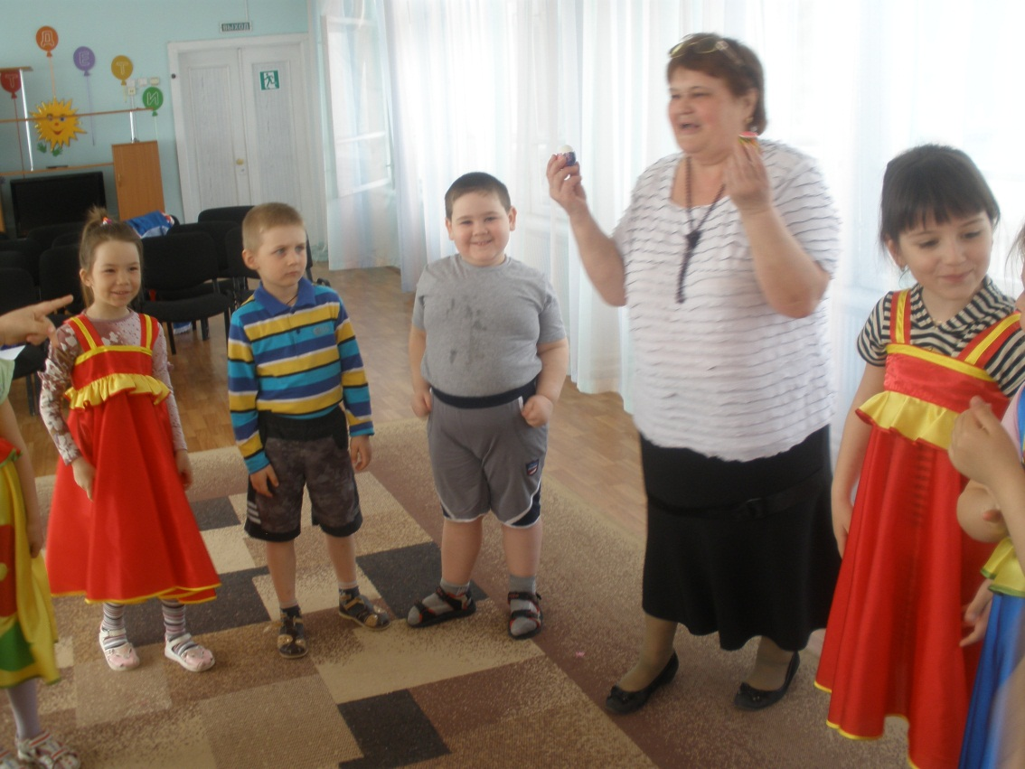
Все обнимались и радовались!

Slide 21
Музыкальный Репертуар:
Хоровод «Пасха» муз. В.Кузьменко
Хоровод «Веснянка» укр.нар. Песня
Песня «Веснушки» Е.Гомоновой
Аудиозаписи «Колокольный звон», «Вальс цветов», «Народные наигрыши»
Музыкальное сопровождение для игр с яйцами: русские народные мелодии

Slide 22
Спасибо за внимание!

